Slide 1
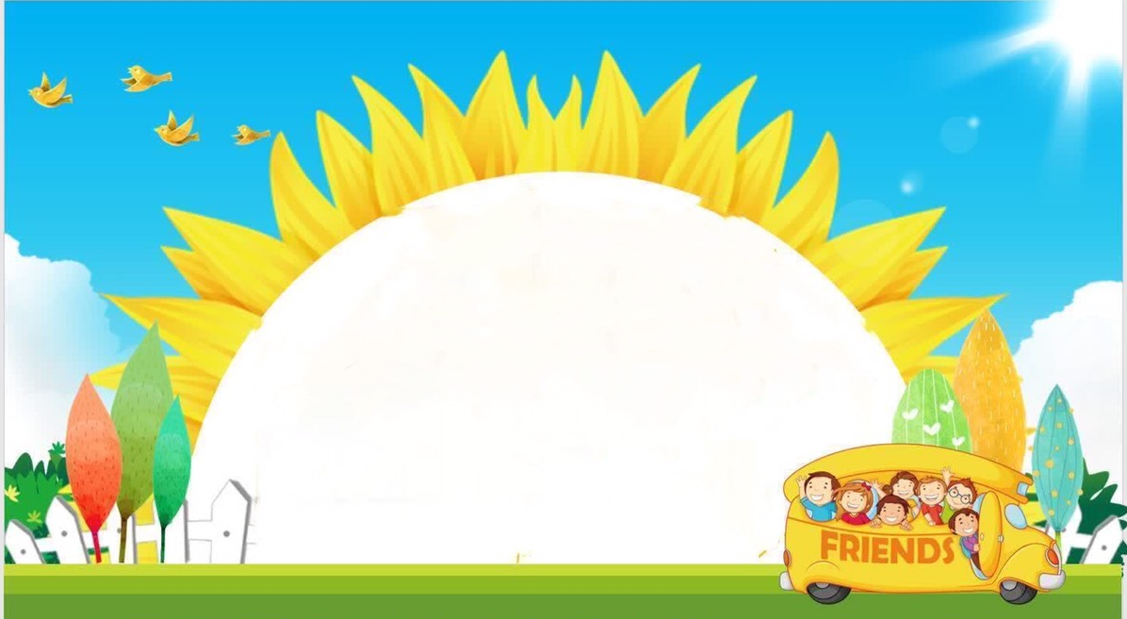

ỦY BAN NHÂN DÂN PHƯỜNG VIỆT HƯNG
TRƯỜNG MẦM NON ÁNH SAO
CHÀO MỪNG HỘI THI GIÁO VIÊN GIỎI CẤP TRƯỜNG
Năm học: 2025- 2026

Slide 2
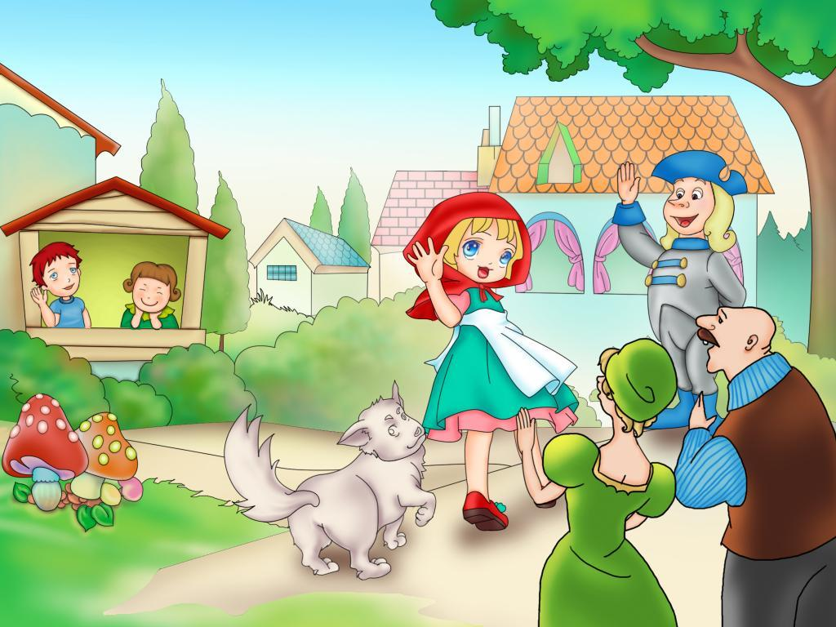
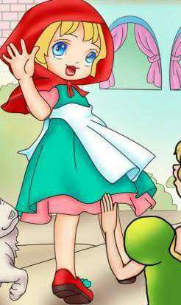

Slide 3

TRÒ CHƠI:
AI NHỚ GIỎI

Slide 4
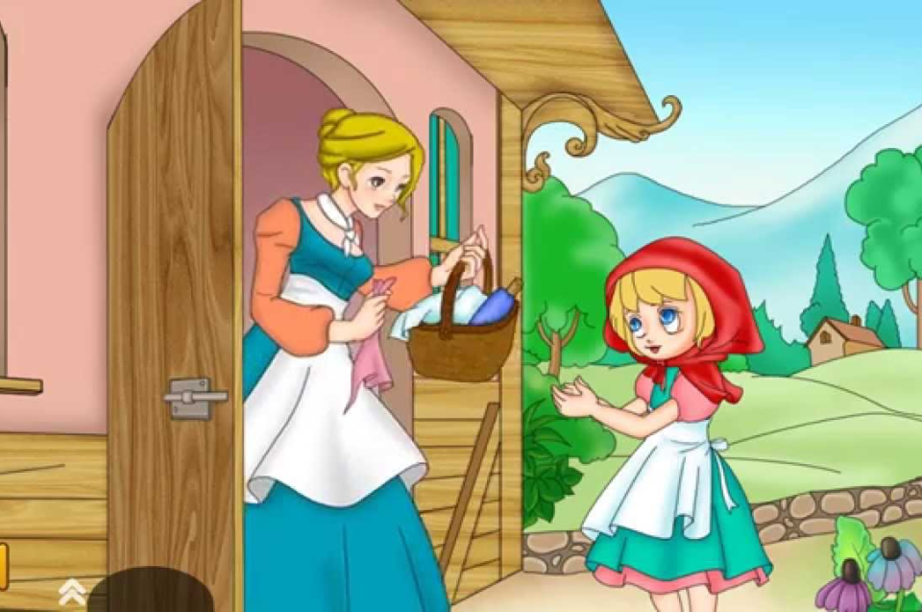
Mẹ đã dặn cô bé như thế nào?

Slide 5


Trong khu rừng cô bé đã gặp những ai?

Slide 6

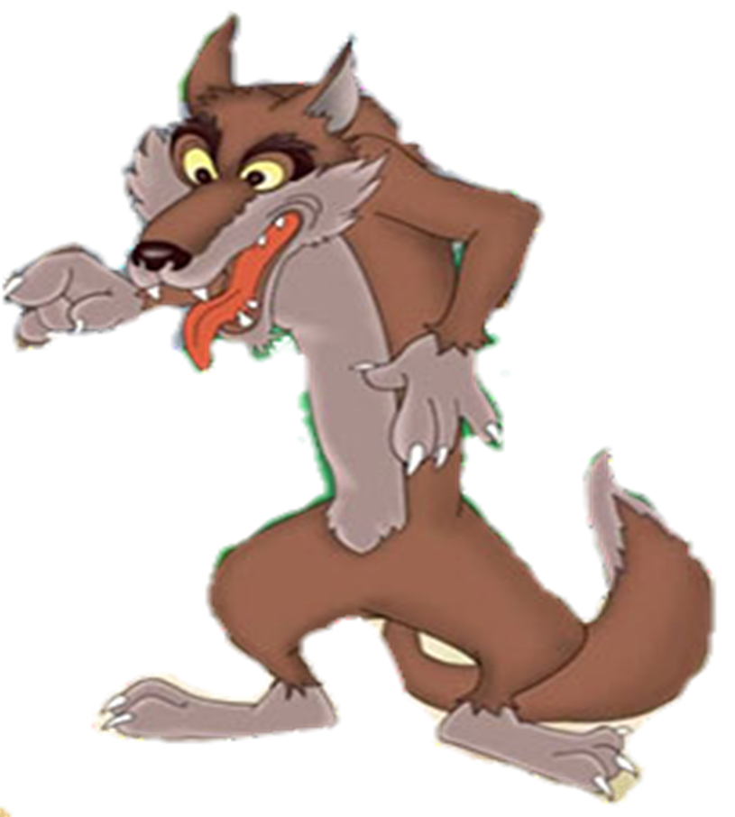
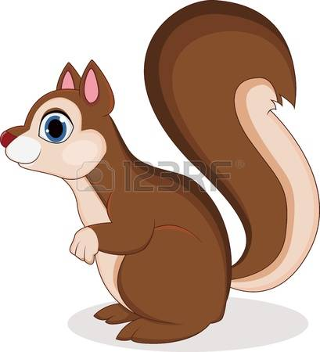

Slide 7
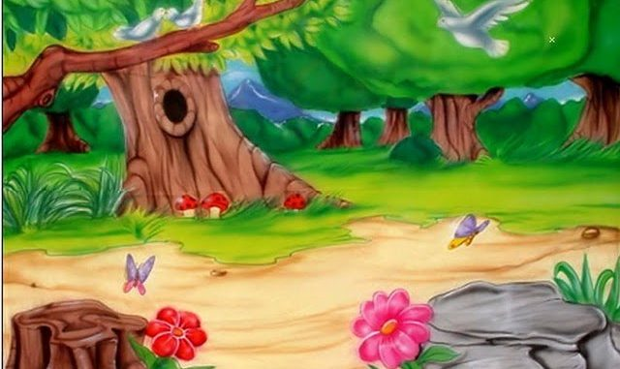
Sóc đã nhắc nhở cô bé điều gì?

Slide 8

Cô bé khăn đỏ ơi! Tôi thấy mẹ cô dặn là đi đường thẳng, khôngđược đường đi đường vòng. Sao cô lại đi đường này?

Slide 9
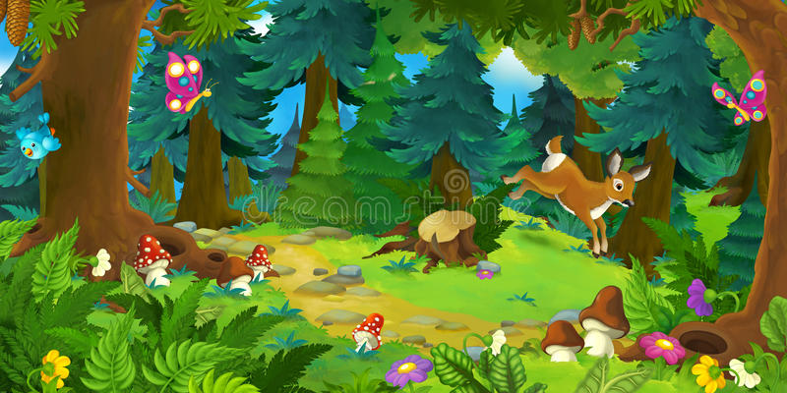
Cô bé và chó sói đã nói chuyện gì với nhau?

Slide 10
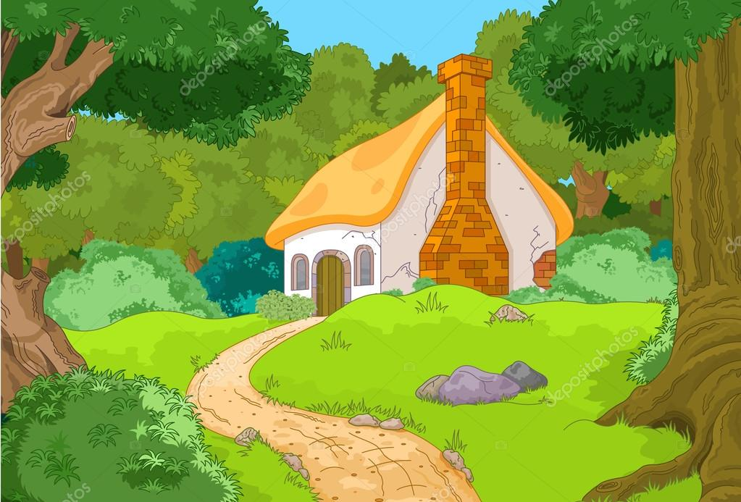
Lúc khăn đỏ đến nhà bà, điều gì đã xảy ra?.

Slide 11
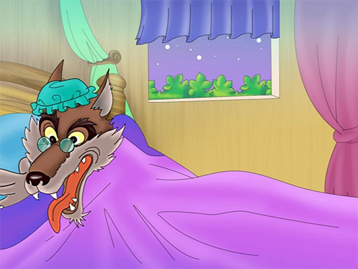

Chó sói đóng giả làm bà ngoại.

Slide 12

Phần 2: Xem video câu chuyện

